Slide 1



Sistemas de Información para la Gestión de la Investigación Científica
https://bit.ly/2Et1uhr
Ing. Laureano Felipe Gómez Dueñas
Magister Sistemas de Información Digital
Estudiante de Doctorado en Documentación Digital
lgomez@metabiblioteca.com

Slide 2
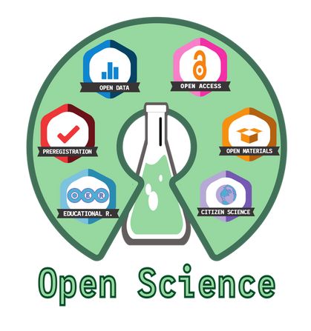
Objetivo
Esta conferencia presenta los distintos modelos de sistemas de información que son utilizados en la actualidad para la gestión de productos de información científica y presenta un panorama general de aplicación y ajuste de los sistemas de información en el ámbito de los nuevos modelos de ciencia abierta.

Slide 3

Recursos de Información Institucional
Sobrecargados ….
Vivimos en la Era de los Contenidos Digitales….
Infinitos Contenidos
Múltiples Consideraciones
Preservación
Derechos de Autor
Accesibilidad, Visibilidad, Impacto, etc...
Notes:
En General Problema institucional

Slide 4
Recursos de Información
VS Productos de Investigación
Recursos de Información
Académica
Científica
Socio/Cultural
Contenidos académicos
Contenidos Productos de Investigación
Contenidos Generales

Slide 5

Emergencia Digital
¡Tareas desde la Universidad y la Biblioteca!
Recopilar, organizar, preservar y diseminar la producción intelectual Institucional
Cumplir con los lineamientos de calidad, derechos de autor y demás directrices institucionales, nacionales e internacionales.
Maximizar la accesibilidad, visibilidad y reconocimiento institucional mediante la Integración con las unidades, redes y sistemas de información globales

Slide 6

Repositorios Institucionales
Una organización interoperable que procura la selección, evaluación, organización, clasificación, registro y sistematización de recursos propios (internos) de información en formato digital, establecido sobre unas directrices claramente predefinidas, que permitan asegurar su persistencia en el tiempo (preservación digital), el acceso y uso

Slide 7
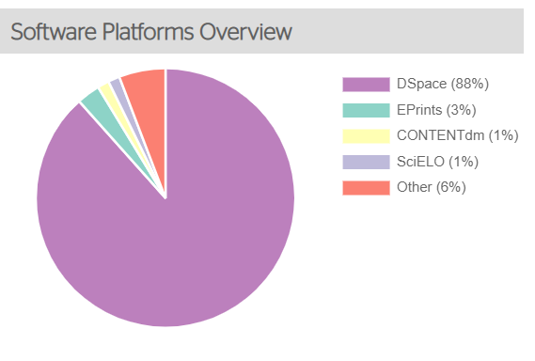
Repositorios Institucionales
¿Problema Superado?
Múltiples repositorios en Colombia
  OpenDoar 69
  Google: 122 Dspace, 205 OJS, 3 Eprints
Básicamente incorporan:
  Tesis / Trabajos de Grado
  Libros
  Artículos de Revista
Algunas veces incorporan:
  REDA
  Software
  Audio, Video, Imágenes
Mucho más que un problema de Software
  Problema de Gestión de Información

Slide 8

Repositorios Institucionales
¿Problema Superado?
Diagnóstico
  Sintáctico
  Semántico
Resultados
  Ausencia de directrices de gestión
  Falta normalizar metadatos
  Mínima descripción
  Pobre gestión de autoridades
  Poco uso de Vocabularios controlados.
  Formatos digitales sin normalizar.
  Poco entendimiento Interoperabilidad
  Pocas Tipologías Documentales Normalizadas

Slide 9
Productos de Información científica
1
Conjunto de datos científicos (la agrupación de métodos, procedimientos y técnicas para generar conocimientos objetivos).
2
Contenidos científicos organizados y representados en documentos
3
Digitalmente, almacenados en un formato predefinido
4
Permite el procesamiento, el almacenamiento, recuperación y diseminación de la información científica

Slide 10
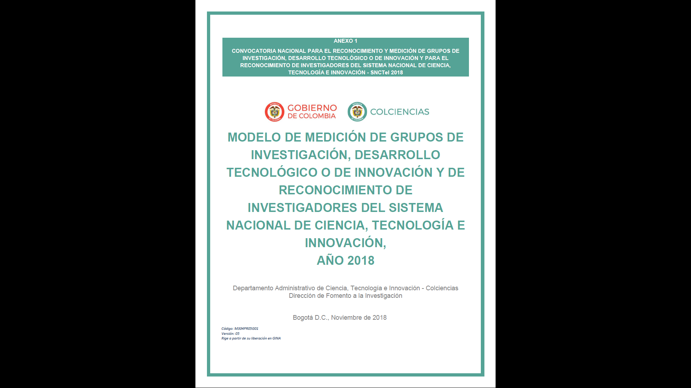
Productos de Investigación Reconocidos

Slide 11
Productos de Investigación Reconocidos
1
Productos resultados de actividades de generación de nuevo conocimiento
2
Productos resultados de actividades de desarrollo tecnológico e innovación
3
Productos resultados de actividades de apropiación social del conocimiento
4
Productos de actividades relacionadas con la Formación de Recurso Humano en CTeI
Notes:
Artículos de investigación (ART): Producción original e inédita publicada en una revista de contenido científico, tecnológico o académico, producto de procesos de investigación y reflexión, objeto de evaluación por pares y avalado como un aporte significativo.
Notas Científicas (N): Son noticias del hallazgo de una nueva especie, descubrimientos de nuevos cuerpos celestes o descripciones cortas de fenómenos difíciles de diagnosticar.
Libros resultado de investigación (LIB): Publicación original e inédita, cuyo contenido es el resultado de un proceso de investigación, evaluado por dos o más pares académicos con aportes significativos al conocimiento en su área.
Capítulos en libro resultado de investigación (CAP_LIB): Publicación original e inédita, cuyo contenido es el resultado de un proceso de investigación y que forma parte de un libro de colaboración conjunta.
Productos tecnológicos patentados o en proceso de concesión de la patente: La patente es un título de propiedad otorgado por el gobierno de un país, que da a su titular el derecho a impedir temporalmente a otros la fabricación, venta o utilización comercial.
Patente de invención (PA): Derecho exclusivo que confiere al estado sobre una invención.
Patente de modelo de utilidad (MA): Derecho exclusivo que confiere el estado para proteger toda nueva forma, configuración o disposición de elementos.
Variedad vegetal y variedad animal: Son organismos vivos cuyas características han sido cambiadas , usando técnicas de ingeniería genética, para introducir genes que proceden de otras especies.
Variedad vegetal (VV): Se refiere a las variedades vegetales cuando sean nuevas, homogéneas, distinguibles y estables, y se les hubiese asignado una denominación que constituya su designación genérica.
Nueva raza animal (VA): La nueva raza animal se reconoce como la escala más baja de la clasificación taxonómica y hace referencia a todo aquel que tenga incorporado en el genoma de sus células germinativas o somáticas.
Poblaciones mejoradas de razas pecuarias (VA): Grupo de animales de la misma especie, que expresan un mayor desempeño en una o varias características con respecto a la población de origen.
Productos resultados de la creación o investigación - creación en artes, arquitectura y diseño (AAD): Obras, diseños y procesos de nuevo conocimiento, provenientes de la creación en artes, arquitectura y diseño resultantes de procesos de creación.
Productos resultados de actividades de desarrollo tecnológico e innovación.
Productos tecnológicos certificados o validados: Son aquellos registrados en las entidades que para tal fin están establecidas.
Diseño industrial (DI): Es toda forma externa o apariencia estética de elementos funcionales o decorativos que sirven de patrón para su producción en la industria, manufactura o artesanía.
Esquema de trazado de circuito integrado (ECI): Son dispositivos en los que ciertos elementos con funciones eléctricas, como transistores, resistencias, condensadores, diodos, etc., están montados en su sustrato común como silicona pura. Estos componentes están conectados de manera que el circuito integrado puede controlar la corriente eléctrica y, de esta manera, rectificarla, ampliarla, etc.
Software (SF): Suma total de los programas de cómputo, procedimientos, reglas, documentación técnica y de usuarios, y datos asociados, que forma parte de las operaciones de un sistema de cómputo, cuyo propósito es el de apoyar el procedimiento de información.
Planta piloto (PP): Construcción y utilización de una planta piloto que forma parte de la I+D, siempre y cuando el objetivo principal sea adquirir una experiencia y obtener datos técnicos o de otro tipo que puedan utilizarse: evaluación de hipótesis, elaboración de nuevas fórmulas de productos, establecimiento de nuevas especificaciones de producto terminado, diseño de equipo y estructuras especiales y redacción de instrucciones de funcionamiento o manuales de procesos.
Prototipo industrial (PI): Modelo original construido, que posee todas las características técnicas y de funcionamiento del nuevo producto. Este producto cuenta con un periodo de prueba, si los resultados no llegan a ser satisfactorios y pueden utilizarse en nuevos trabajos de desarrollo.
Signos distintivos (SD): Son todos aquellos símbolos, figuras, vocablos o expresiones que se utilizan en las organizaciones para diferenciar los productos, servicios y procesos que son el resultado de la creación, investigación, desarrollos tecnológicos e innovación.
Productos nutraceúticos (PN): Productos de origen natural con propiedades biológicas activas de uso en el ámbito alimenticio, farmacéutico y cosmético.
Colección científica (CC): Conjunto de organismos, fósiles, minerales, lenguas o partes de estos, organizados y categorizados para proporcionar información de utilidad de investigación científica.
Nuevo registro científico (NRC): Nuevo registro de productos de procesos de ciencia, tecnología e innovación en sistemas de información científicos. Pueden ser sustancias, redescubrimientos biológicos, nuevas unidades taxonómicas, geográficos, paleontológicos o lingüísticos.
Productos Empresariales: Se integran productos que impactan directamente las actividades que desarrollan las empresas.
Secreto empresarial(SE): Cualquier información no divulgada que una persona natural o jurídica legítimamente posea, que pueda usarse en alguna actividad productiva, industrial o comercial, y que sea susceptible de transmitirse a un tercero.
Empresas de base tecnológica (EBT):
Spin-off Una empresa que surgió con base en la creatividad, la investigación y el desarrollo tecnológico cuyo origen es académico o empresarial y en la cual la universidad tiene participación.
Start-up: Una empresa emergente surgida con base en la investigación, innovación y el desarrollo tecnológico cuyo origen es académico o empresarial.
Empresas creativas y culturales (ICC): La cultura como un motor de desarrollo, capaz de liderar el crecimiento de la economía creativa y en particular el de las industrias culturales y creativas.
Innovación generada en la gestión empresarial (IG): Son métodos, productos y herramientas aplicadas en las empresas ya sea en el ámbito organizacional o comercial, que constituyen o se convierten en un elemento novedoso que genera beneficios tangibles a la empresa.
Innovación en procedimiento y servicio (IPP): Se refiere a procedimientos significativamente mejorados en todos los sectores de la economía (no protegidos por patentes o en proceso de protección), incluidos los que son únicamente para la propia empresa.
Regulaciones, normas, reglamentos o legislaciones (RNL): Aquellas que han sido emitidas por una entidad competente, adaptadas por una comunidad específica y cuya generación se apoyó en la actividad científica o tecnológica.
Norma técnica (RNT): Documento establecido por consenso y aprobado por un organismo reconocido, que suministra, para uso común y repetido, reglas, directrices y características para las actividades o sus resultados, encaminados al logro del grado óptimo de orden de un contexto dado.
Reglamento técnico: Reglamento de carácter obligatorio, expedido por la autoridad competente, con fundamento en la ley, que suministra requisitos técnicos, bien sea directamente o mediante referencia o incorporación del contenido de una norma nacional, regional o internacional, una especificación técnica o un código de un buen procedimiento.
Guía de Práctica Clínica (RNP): Documento informativo que incluye recomendaciones para optimizar el cuidado del paciente, realizada con base en una revisión sistemática de la evidencia y en la evaluación de los beneficios y daños de distintas opciones de la atención en salud.
Protocolo de Vigilancia Epidemiológica (PVE): Documento en el que se establecen los conceptos, definiciones y procedimientos estandarizados que deben aplicar a cada una de las instancias.
Actos legislativos (AL): Es una norma expedida por el Congreso de la República que tiene por objeto modificar, reformar, adicionar o derogar los textos constitucionales. Se espera que los investigadores o grupos de investigación desarrollen un insumo que sirve de sustentación y aprobación del acto legislativo.
Proyecto de Ley (RNPL): Es una propuesta de legislación presentada ante el Senado de la República que contiene una exposición de motivos y que es el resultado del trabajo de investigación.
Consultorías científico-tecnológicas e informes técnicos finales: Servicio profesional o método para presentar asesoramiento y ayuda práctica por un grupo de investigadores o expertos en las diversas disciplinas.
Concepto técnico (CT): Son conceptos calificados emitidos por el grupo de investigación o alguno de sus integrantes, producto de su trayectoria y especialidad técnica que sirven para la toma de decisiones.
Informes técnicos (INF): Resultado de estudios para el diseño de planes y políticas de ciencia o tecnología; de estudios de diagnóstico; de programas o proyectos científicos o tecnológicos, así como el diseño de sistemas de información y servicios de procesamiento de datos de ciencia.
Acuerdo de licencia para la explotación de obras protegidas por derecho de autor (MR): Producto proveniente de actividad registrada de creación o de investigación de creación avalado por un grupo de investigación con de registro ante la Dirección Nacional de Derechos de Autor, susceptible de ser replicado, comercializado o industrializado.
Productos resultados de actividades de apropiación social del conocimiento.
Participación ciudadana en CTeI: Productos que evidencian actividad del grupo de investigación en procesos que involucren la participación ciudadana.
Participación ciudadana en CTel (PPC): Desarrollo de proyectos o programas de investigación a largo plazo, que involucren participación activa de comunidades y de grupos de ciudadanos entorno a la definición del problema.
Espacios de participación ciudadana en CTel (EPC): Participación del grupo de investigación en espacios o eventos de discusión nacionales, regionales o locales en los que se cuenten con la participación activa de las comunidades y ciudadanos.
Estrategias pedagógicas para el fomento de la CTeI: Se reconocerán como produtos aquellos que evidencien procesos de intercambio y transferencia del conocimiento entre los grupos de investigación, ciudadanos y comunidades para la formación de capacidades y el fomento de la cultura científica y creativa.
Programa/Estrategia pedagógica para el fomento a la CTel (EPA): Diseño y ejecución de estrategias pedagógicas y didácticas que faciliten el aprendizaje, la aplicación y uso de la ciencia, tecnología e innovación en diferentes grupos sociales.
Alianzas con centros dedicados a la apropiación social del conocimiento: Formulación de proyectos conjuntos con centros dedicados a la apropiación social del conocimiento (museos de ciencia, centros interactivos, casas de ciencia, jardines botánicos, bibliotecas, entre otros) con el fin de crear experiencias que despierten el interés por el conocimiento científico - tecnológico artístico que fomenten una cultura científica y creativa.
Comunicación social del conocimiento: Se reconocerán productos comunicativos que permitan comprender las ventajas y desventajas de las investigaciones, desarrollos tecnológicos y procesos de innovación.
Estrategia de comunicación del conocimiento (PPC): Diseño e implementación de estrategias que involucren, de manera crítica y reflexiva con relación de los procesos de investigación.
Generación de contenido impresos, radiales, audiovisuales,multimedia, virtuales y Creative Commons (GC): Generación de contenidos a través de alianzas con diferentes medios masivos, alternativos o comunitarios.
Generación de contenidos de audio: Archivos digitales que contienen registro acústico de sonidos ambientales, fonéticos o musicales. Asociado con una identidad y avalado por el Registro Nacional de Colecciones (RNC).
Circulación de conocimiento especializado: Se reconocerán los procesos que generen la circulación del conocimiento especializado entre comunidades de expertos, evidenciando las ventajas y potencialidades de la CTel, así como los riesgos y limitaciones.
Evento científico con componente de apropiación (EC): Participación en eventos científicos, tecnológicos y de innovación, como congresos, seminarios, foros, conversatorios, talleres, entre otros.
Participación en redes de conocimiento (RC): Estructura organizacional que articula diferentes instancias con capacidades en CTel.
Talleres de creación (TC): Son laboratorios especializados en desarrollo de iniciativas creativas que potencian las aptitudes del creador y le permite encontrar diversos caminos.
Eventos artísticos, de arquitectura o de diseño con componentes de apropiación (ECA): Son actividades que se organizan para establecer vínculos de comunicación con comunidades de diverso origen con el propósito desarrollar procesos de apropiación de las obras o productos de la creación o la investigación creación, en las que se pretende que la ciudadanía o los asistentes asuman una posición crítica sobre los alcances e impactos de las obras o productos.
Documento de trabajo (WP): Los documentos de trabajo son documentos preliminares de carácter técnico o científico. Usualmente los autores elaboran documentos de trabajo para compartir ideas acerca de un tema o para recibir realimentación previa a una presentación formal con la comunidad científica o para publicar en una revista científica.
Nueva Secuencia Genética (NSG): El conjunto de información molecular que haya sido publicados en una revista científica especializada y en una base de datos o repositorio reconocido y que sea de acceso al público.
Boletín divulgativo de resultado de investigación (BOL): Es una publicación cuyo propósito es compilar y presentar trabajos sobre asuntos científicos y académicos con fines divulgativos y, que usualmente es de tipo institucional.
Edición de revista científica o de libros resultado de investigación (ERL): Esta actividad será contemplada si alguno de los integrantes del grupo de investigación es editor de una revista o libro de divulgación científica.
Informe finales de investigación (IFI): Es un documento que presenta los resultados finales de investigación en los cuales se presentan los datos y organizados y clasificados que fueron analizados y trabajados durante la investigación.
Consultoría científicas-tecnologías (CON_CT): Se entenderá como consultoría científica y tecnológica, estudios requeridos para la ejecución de un proyecto de inversión o para el diseño de planes y políticas de ciencia o tecnología, a estudios de diagnóstico, prefactibilidad y factibilidad para programas o proyectos científicos o tecnológicos, a la evaluación de proyectos de ciencia o tecnología, así como el diseño de sistemas de información y servicios de procesamiento de datos de ciencia o tecnología y las asesorías técnicas y de coordinación de proyectos y programas de ciencia y tecnología.
Consultoría en arte, arquitectura y diseño (CON_AAD): Los contratos de consultoría en arte, arquitectura y diseño son obligaciones que se contraen por miembros de las comunidades académicas de AAD con Instituciones de Educación Superior para: (i) ejecución de proyectos de inversión o para el diseño de planes y políticas culturales; (ii) estudios de diagnóstico, de prefactibilidad, factibilidad; (iii) programas o proyectos creativos y de desarrollo cultural y urbanístico; (iv) evaluación de proyectos culturales, artísticos y urbanísticos; (v) diseño de sistemas de información para el sector cultural y la asesoría técnica; (vi) coordinación de proyectos y programas de recuperación y preservación del patrimonio cultural y arquitectónico.
Productos de actividades relacionadas con la Formación de Recurso Humano en CTeI.
Tesis de Doctorado (TD): Tesis con distinción o aprobadas con su respectivo diploma y acta de grado.
Trabajo de grado de Maestría (TM): Trabajo de grado con distinción o aprobadas con su respectivo diploma y acta de grado.
Trabajo de grado de Pregrado (TP): Trabajo de grado con distinción o aprobadas con su respectivo diploma y acta de grado.
Proyectos de Investigación, Desarrollo e Innovación ID+I - Creación, e Investigación, Desarrollo e Innovación (PID): Capacidad de gestión de un grupo de investigación, desarrollo tecnológico o innovación de sus integrantes. Los recursos procederán de la misma entidad que avale o presente el grupo de investigación.
Proyecto ejecutado con investigadores en empresas, industria y Estado: Se consideran como resultados de actividades de formación, aquellos proyectos desarrollados en sectores no académicos y que implican la formación de recurso humano en la metodología de la investigación.
Proyecto ejecutado con joven investigador: Por considerar que las becas-pasantías de jóvenes investigadores son espacios de formación, se tienen en cuenta los proyectos de investigación donde se encuentre vinculado uno o más jóvenes investigadores.
Proyecto de Investigación-Creación o de Creación (PIC): Se consideran como resultado de actividades de creación, que implican aportes a la cultura o al comportamiento de las comunidades participantes.
Proyecto de extensión y responsabilidad social en CTel (PE): Diseño y desarrollo de proyectos y programas de extensión en CTel o proyectos y programas de extensión que tengan componentes de responsabilidad social.
Apoyo a creación de programas y cursos de formación de investigadores (AP): Programas y cursos de posgrado que se gestionen dentro de las actividades del grupo de investigación.
Apoyo a creación de programas de Doctorado: Este apoyo debe estar soportado en una resolución expedida por la institución académica a la cual pertenece el programa.
Apoyo a creación de programas de Maestría: Este apoyo debe estar soportado en una resolución expedida por la institución académica a la cual pertenece el programa.
Apoyo a creación de cursos de Doctorado: El apoyo del grupo de investigación en la creación de un curso académico para un programa doctoral acreditado, debe estar soportado en una resolución expedida por la institución académica a la cual pertenece el programa.
Apoyo a creación de cursos de Maestría o de Especialidades Clínicas (con énfasis en investigación): El apoyo del grupo de investigación en la creación de un curso académico para un programa de maestría acreditado, debe estar soportado en una resolución expedida por la institución académica a la cual pertenece el programa.
Acompañamientos y asesorías de línea temática del Programa Ondas (APO): Productos relacionados con el apoyo o asesoría de líneas de investigación temáticas avaladas por el programa Ondas de Colciencias.

Slide 12

Sistemas de Información de Gestión de Producción Científica
Sistema de evaluación de la actividad científica
Sistemas de Gestión y control de proyectos
Sistemas de Servicios de investigación.
Sistemas de Financiación de Investigación.
Sistemas de registro, almacenamiento, preservación y difusión de Recursos de información

Slide 13
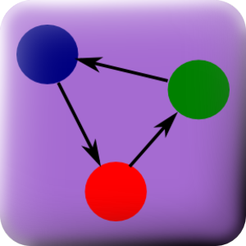

Sistemas CRIS
Sistema de información de investigación actual (CRIS)
Sistema de gestión de información de investigación (RIMS)
Surgen a partir del movimiento “open”
nuevo paradigma de “Ciencia Abierta”
“CRIS es un nuevo modelo para organizar y analizar, desde una perspectiva integradora, toda la información relativa a la actividad científica”

Slide 14
Carácteristicas - Sistemas CRIS
Difundir investigación
Evaluar, medir, obtener indicadores del desempeño de la investigación
Encontrar nuevas oportunidades de financiamiento
Evitar la duplicación de actividades
Analizar tendencias
Localizar nuevos contactos
Identificar nuevos mercados
Crear Redes documentales y de conocimiento

Slide 15
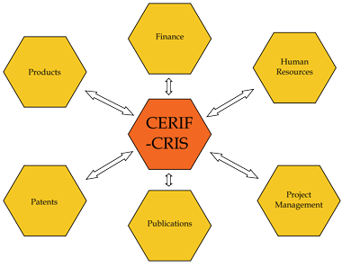
Sistemas CRIS
Sistema de información que UNIFICA/NORMALIZA la investigación:
Almacena y administra datos sobre la investigación
  Investigadores
  Grupos de Investigación
  Líneas de Investigación
  Proyectos de Investigación
  Laboratorios de Investigación
  Redes de Investigación
  Patrocinadores
  Eventos de Investigación
  Servicios de Investigación
  Productos de Investigación

Slide 16
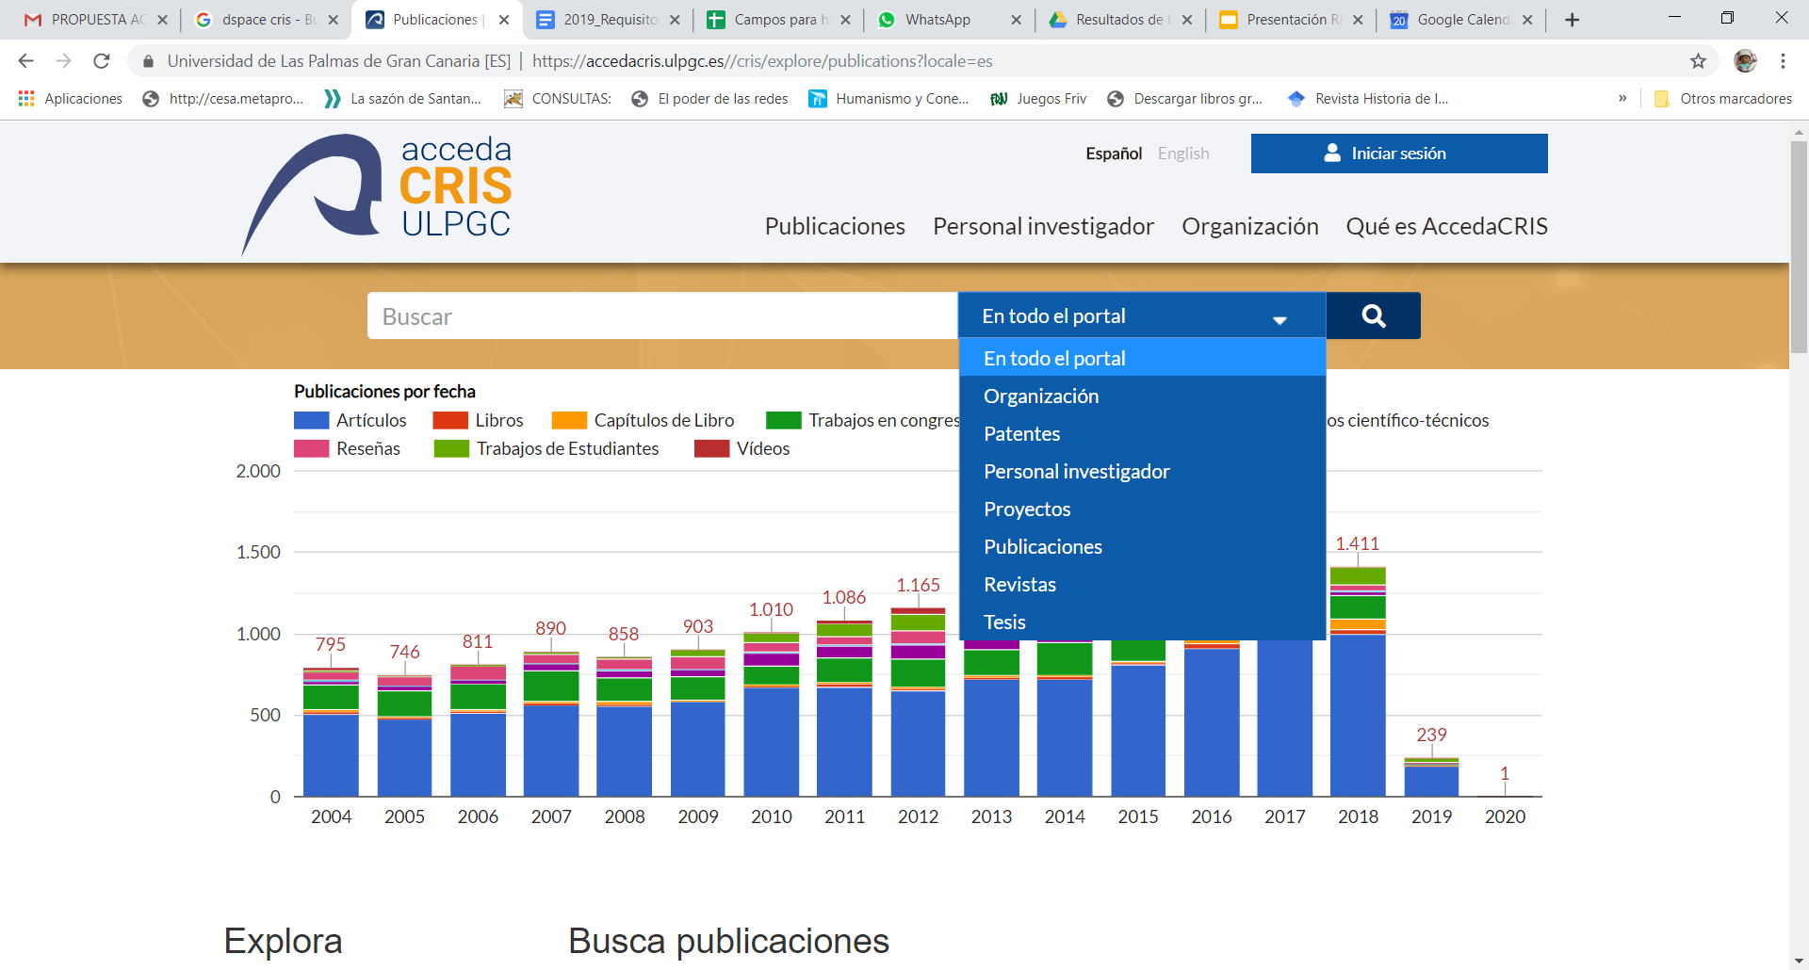
Sistemas CRIS- Ejemplo

Slide 17
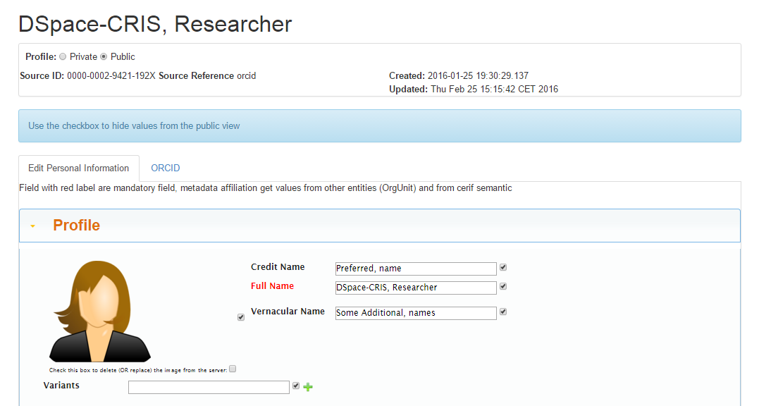
Sistemas CRIS- Investigador

Slide 18
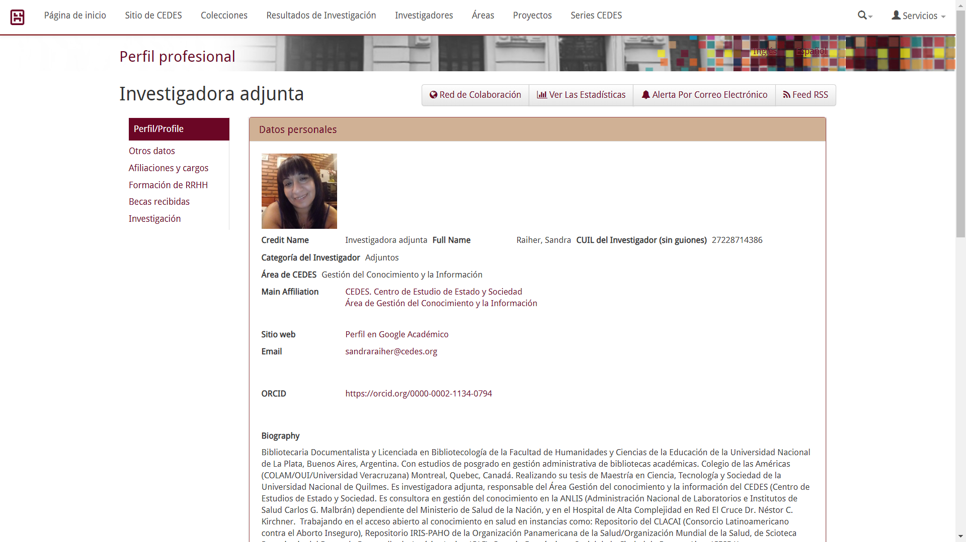
Sistemas CRIS- Investigador

Slide 19
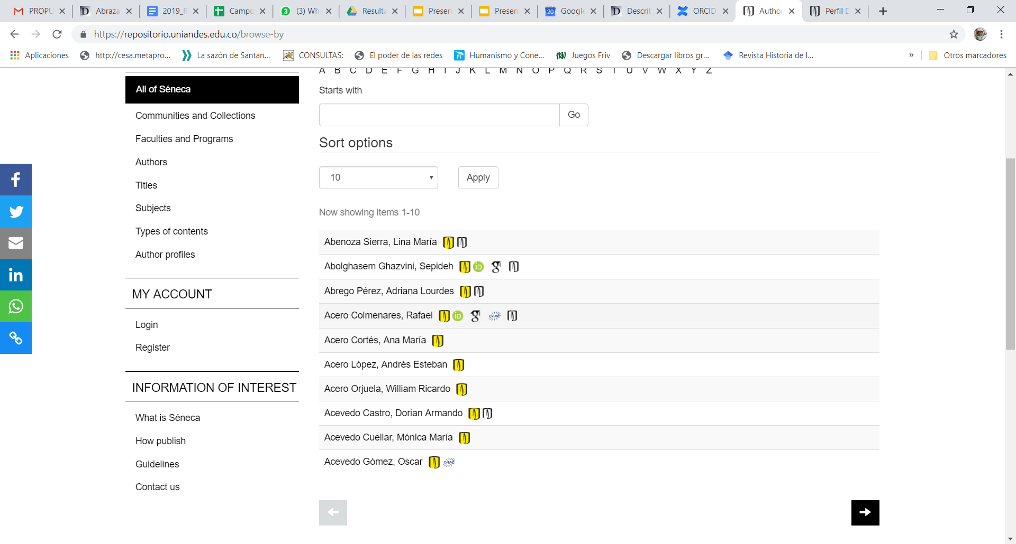
Sistemas CRIS- Investigador

Slide 20
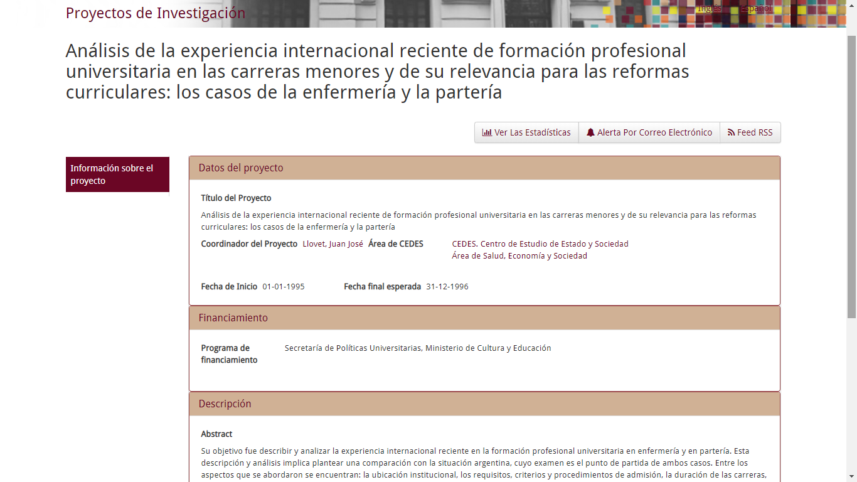
Sistemas CRIS- Proyecto de Investigación

Slide 21
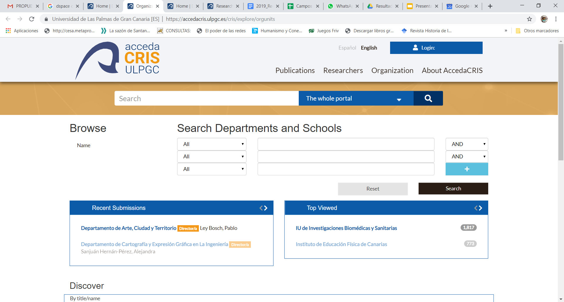
Sistemas CRIS- Departamentos y Programas
Notes:
https://accedacris.ulpgc.es/cris/explore/orgunits

Slide 22
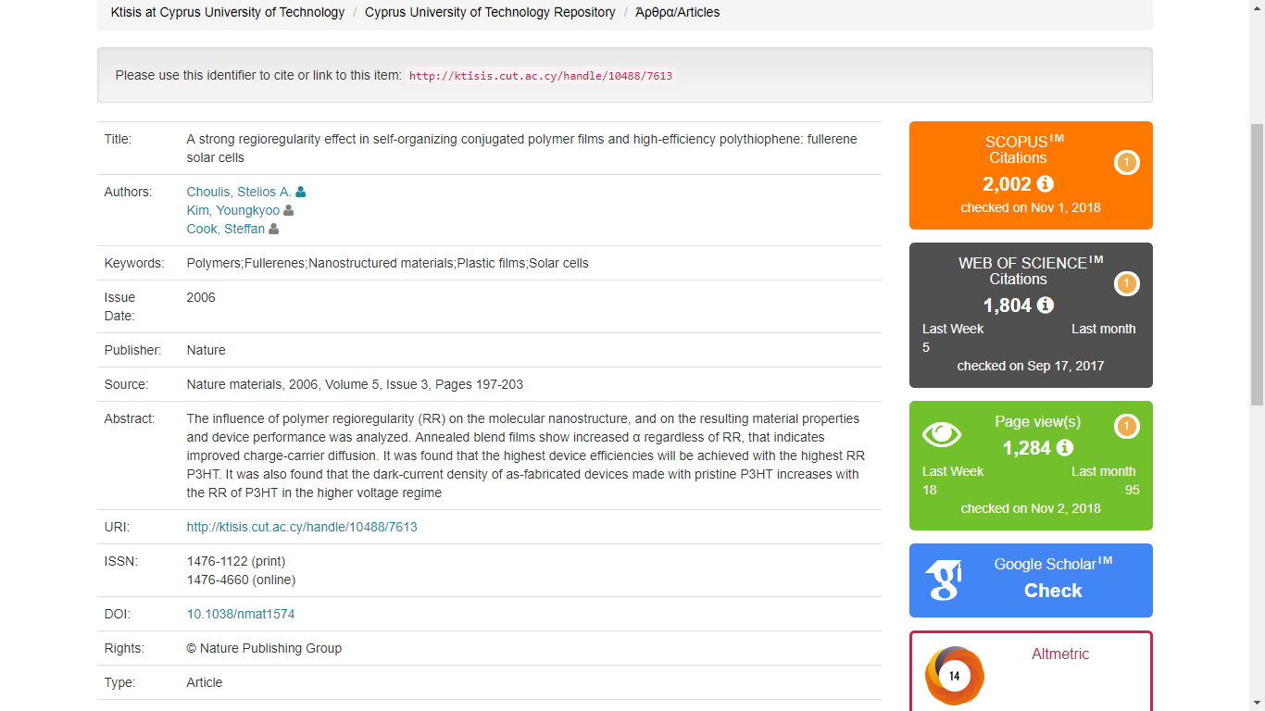
Sistemas CRIS- Producto de Investigación
http://ktisis.cut.ac.cy/handle/10488/7613

Slide 23
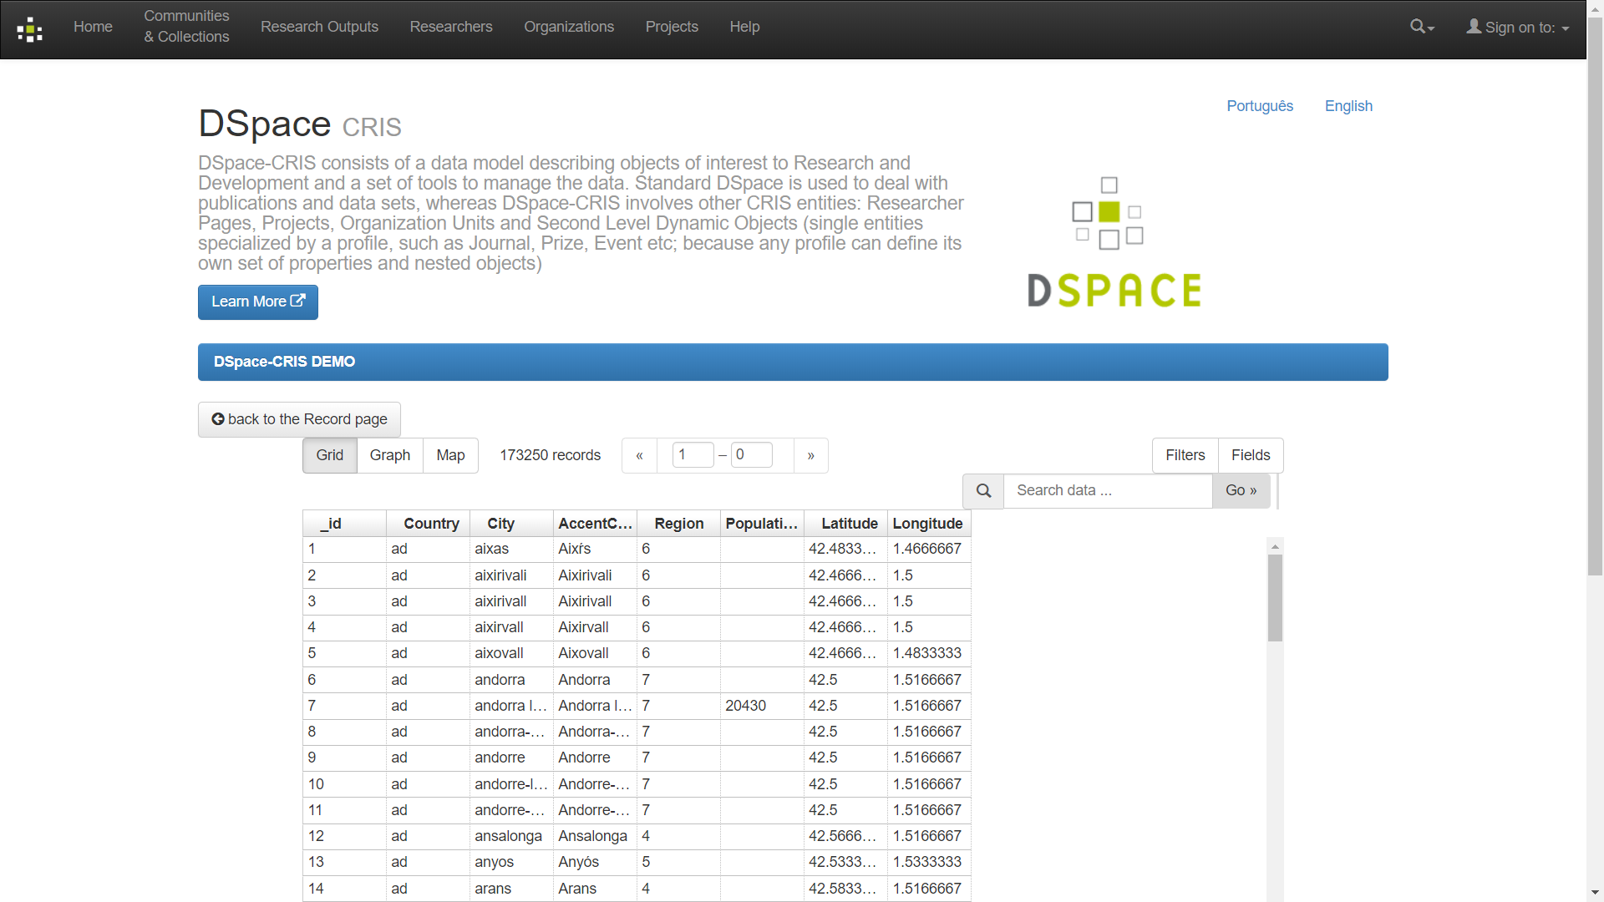
Sistemas CRIS- Datos de Investigación

Slide 24

OpenAIRE
Es un proyecto del Séptimo Programa Marco de la Comisión Europea, que apoya la aplicación de la política de acceso abierto en Europa.
Objetivos
Construir estructuras de apoyo a los investigadores
Establecer una infraestructura electrónica (portal Web) para el acceso a la información científica
Fomentar el depósito en acceso abierto de toda la producción científica generada en el marco de los proyecto financiados por la Comisión Europea
Implementar directrices para administradores de repositorios de literatura
Recolecta. OpenAIRE. Disponible en: https://recolecta.fecyt.es/open-aire

Slide 25


Estandarización - Sistemas CRIS
OpenAire: Portal de acceso abierto de la Unión Europea. Constituye una infraestructura de apoyo al cumplimiento de las políticas de acceso abierto de la UE.
EuroCRIS: La misión de euroCRIS es promover la cooperación de instituciones de investigación.
  Compartir el conocimiento entre la comunidad
  Definir componentes de interoperabilidad de la información de investigación a través de CERIF, el formato común europeo de información de investigación.

Slide 26
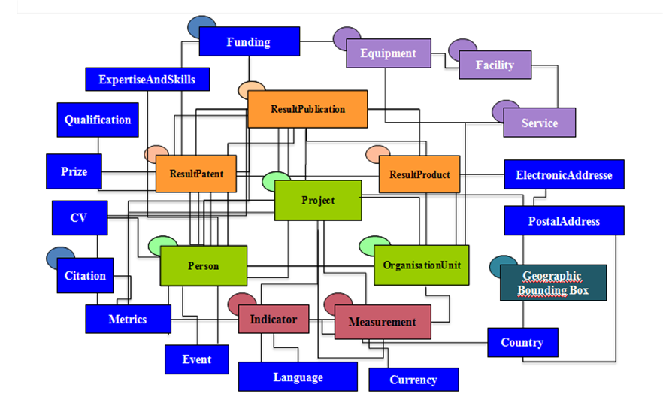
Estandarización Semántica - CERIF

Slide 27
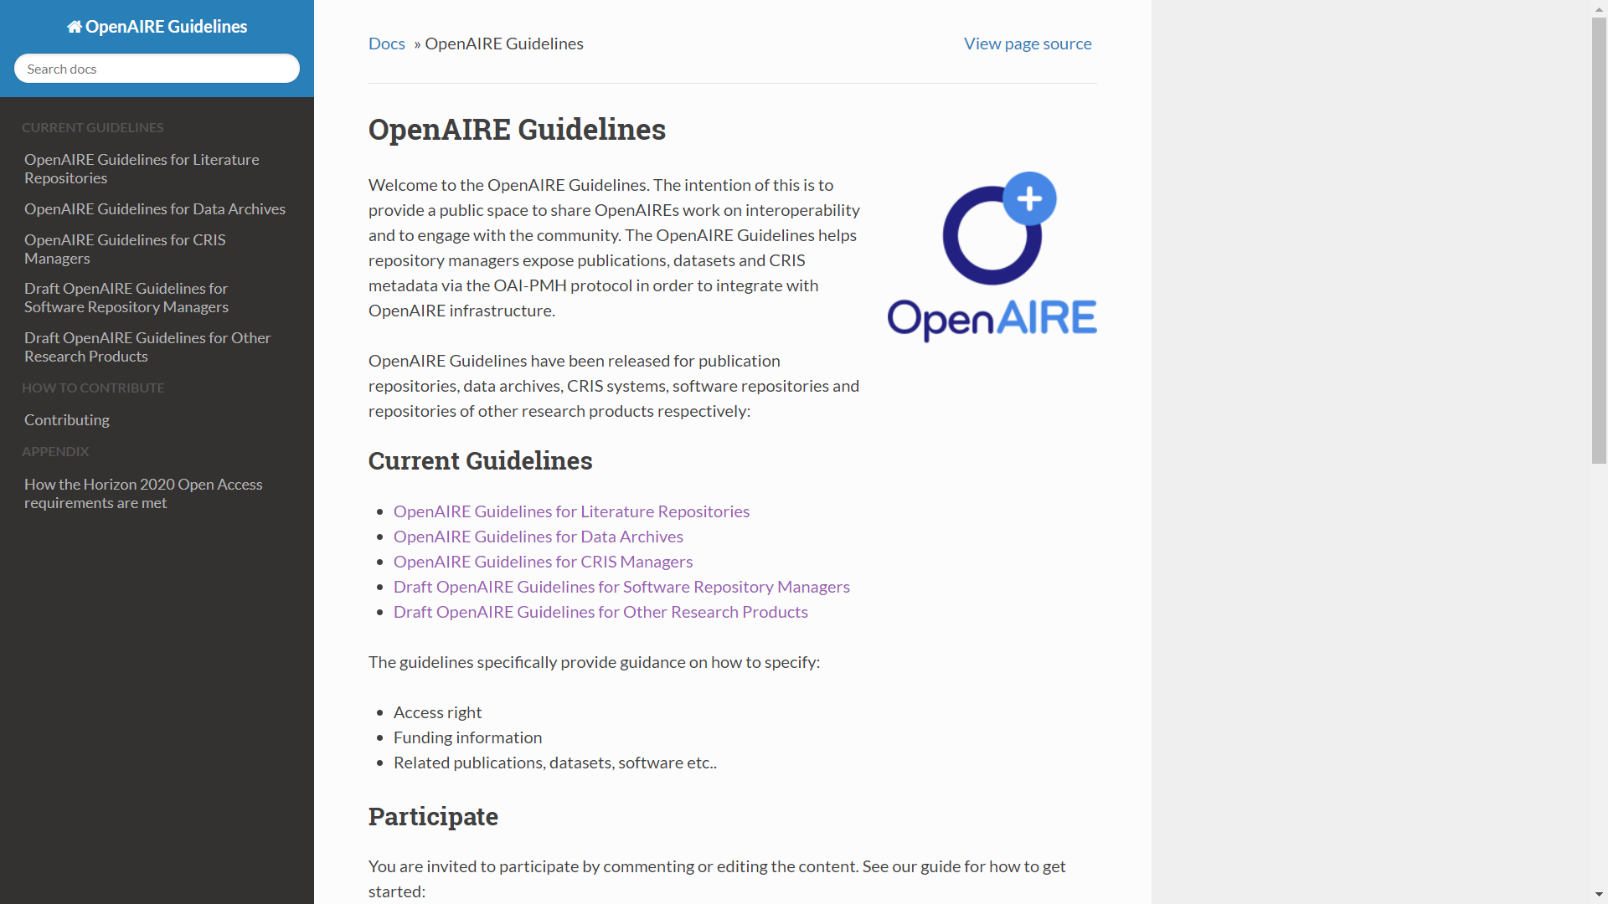
Sistemas CRIS y Repositorios Institucionales
https://guidelines.openaire.eu/

Slide 28

REDCOL
Desarrollando Tendencias en Gestión de Productos de Información Científica

Slide 29
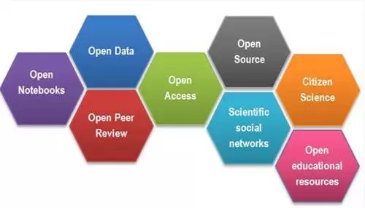
Beneficios de Ciencia Abierta
REDCOL - Promoviendo Ciencia Abierta en Colombia

Slide 30






Beneficios de Ciencia Abierta
REDCOL - Beneficios de la Ciencia Abierta
Aumenta la productividad investigativa
Cultura solidaria e inclusiva
Accesibilidad, visibilidad y preservación digital
Fortalecer la comunicación científica
Desafíos globales - Financiación

Slide 31
REDCOL - Tendencias en Gestión de Productos de Información Científica
Un nuevo reto para las Bibliotecas / Profesionales e Información
Permite mejorar la visibilidad de la producción científica institucional.
Mayores oportunidades de networking y cooperación (Science 2.0)
Incorporar tipologías documentales hasta ahora inexploradas.
Ofrecer nuevos productos y servicios de información
Colaborar y contribuir en las distintas disciplinas científicas y hacia la sociedad.
Apoyar en la gestión de calidad científica (Reproducibilidad, Veracidad, Autenticidad, Originalidad, etc..)
Apoyar el Desarrollo de la Ciencia Abierta en Colombia

Slide 32
REDCOL - Tendencias en Gestión de Productos de Información Científica
Prepararse para las nuevas tendencias:
BIG DATA / MACHINE LEARNING / BLOCKCHAIN / BUSINESS INTELLIGENCE / DATA ANALYTICS / SEMANTIC WEB, etc..
Hacia una nueva GENERACIÓN DE REPOSITORIOS → CRIS
Mediante...
Estandarizar / Normalizar Metadatos
Hacer Gestión Semántica
Estadísticas y Analíticas de Datos
Mejorar Interoperabilidad

Slide 33
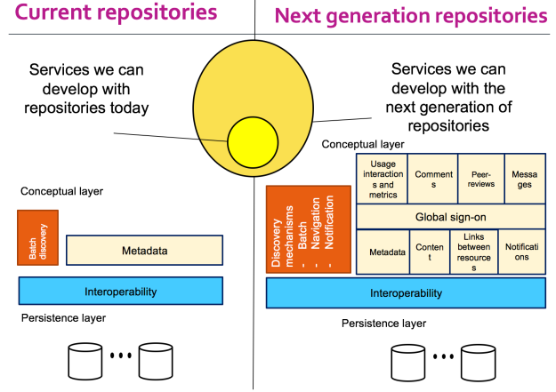

Repositorios de Nueva Generación - NGR-COAR

Slide 34
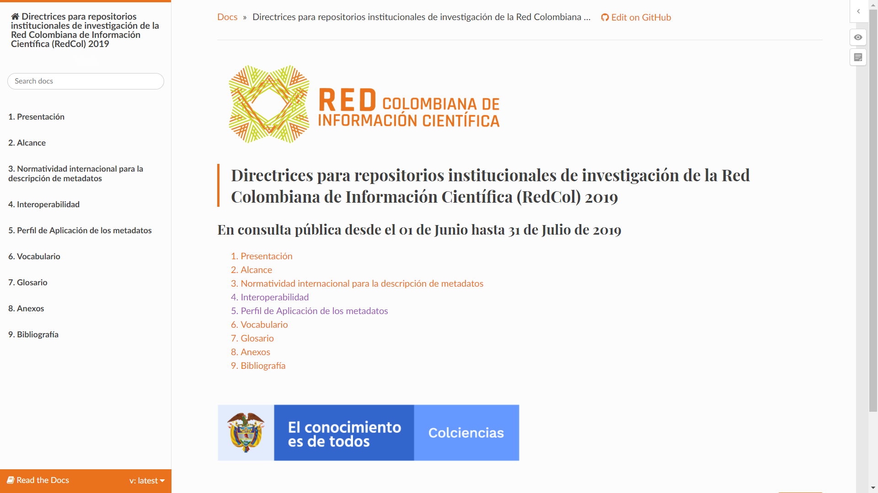
Estandarizar / Normalizar Metadatos
Nuevo Modelo de Directrices REDCOL

Slide 35
Estandarizar / Normalizar Metadatos
Nuevo Modelo de Directrices REDCOL
Basado en OpenAire 4 -> Esquema de Metadatos DATACITE
Enfocados a productos de investigación científica
  54 Productos Reconocidos por Colciencias
Contenido No necesariamente en ABIERTO!!!!
Especificación de Modelos Semánticos (Ontologías)
Permite especificar más detalladamente la información de investigación.
Preparado para CERIF
Inicio de un MACROPROYECTO NACIONAL!!!
Permite Mejorar la Integración --> Biblioteca y Vicerrectorías/Departamentos de Investigación

Slide 36
2. Hacer Gestión Semántica
Gestionar contenidos semánticos
“La web semántica es un conjunto de estándares y buenas prácticas para compartir datos con su semántica a través de la Web”.
Dar las herramientas para que las Máquinas puedan INFERIR

Slide 37

2. Hacer Gestión Semántica
Gestionar contenidos semánticos
Señor
¿Qué es Colciencias?

Slide 38
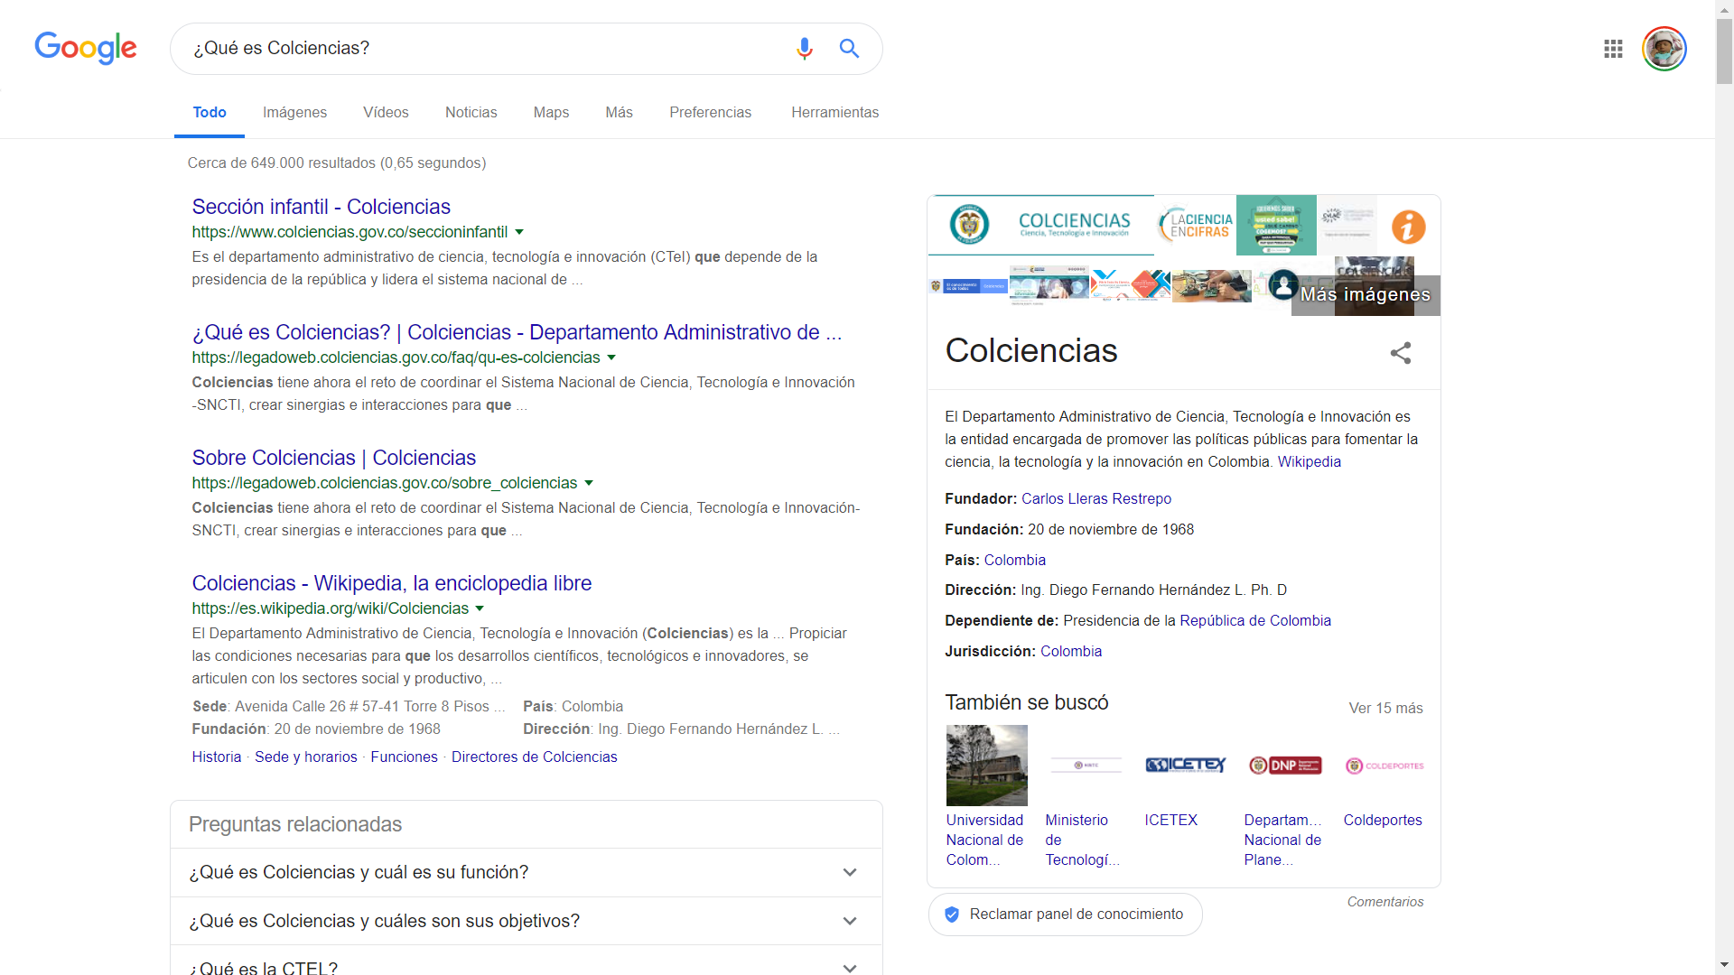
2. Hacer Gestión Semántica
Gestionar contenidos semánticos

Slide 39
2. Hacer Gestión Semántica
Gestionar contenidos semánticos
Señor
¿Dónde es el evento de la Red Colombiana de Información Científica del Departamento Administrativo de Ciencia, Tecnología e Innovación?

Slide 40
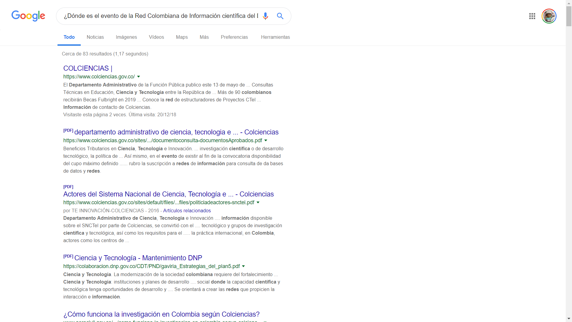
2. Hacer Gestión Semántica
Gestionar contenidos semánticos

Slide 41
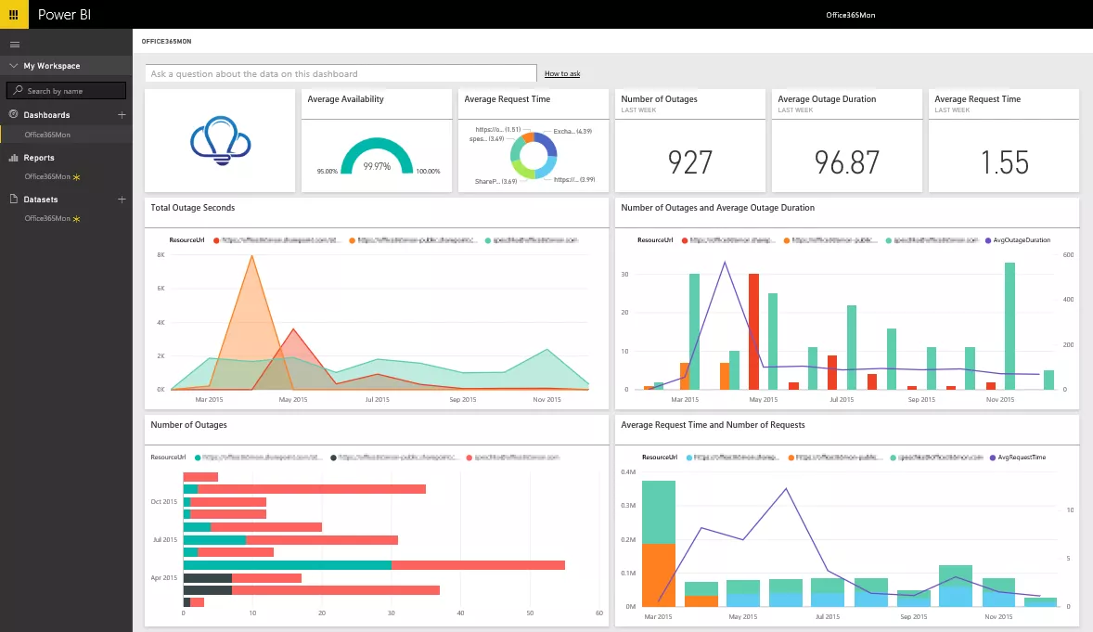
3. Estadísticas y Analíticas de Datos
Medir producción científica

Slide 42
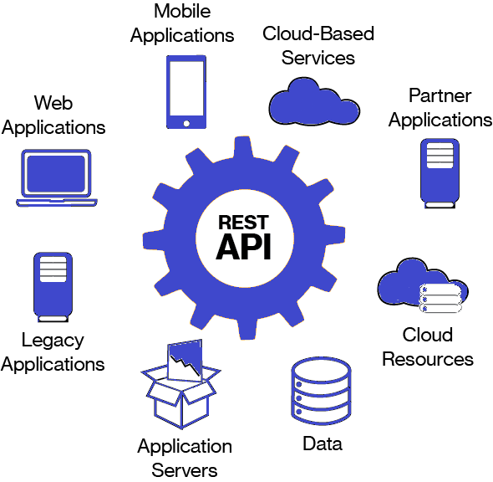

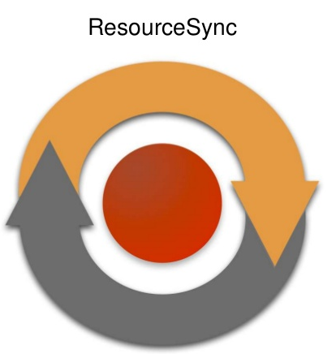


4. Mejorar la Interoperabilidad
Sistemas integrados de investigación
OAI-PMH → RESOURCESYNC
OAI_DC → OAI_OPENAIRE
INTERNAL ID → OPENID (OUTH2)
API → REST API

Slide 43

http://semanticscience.org/resource/SIO_000839.rdf
label gratitude
identifier SIO:000839
description Gratitude, thankfulness, gratefulness, or appreciation is a feeling, emotion or attitude in acknowledgment of a benefit that one has received or will receive.
Notes:
<rdf:Description rdf:about="http://semanticscience.org/resource/SIO_000839">
<rdf:type rdf:resource="http://www.w3.org/2002/07/owl#Class"/>
<rdfs:subClassOf rdf:resource="http://semanticscience.org/resource/SIO_000831"/>
<dct:description xml:lang="en">Gratitude, thankfulness, gratefulness, or appreciation is a feeling, emotion or attitude in acknowledgment of a benefit that one has received or will receive.</dct:description>
<sio:hasSynonym>appreciation</sio:hasSynonym>
<sio:hasSynonym>gratefulness</sio:hasSynonym>
<sio:hasSynonym>gratification</sio:hasSynonym>
<sio:hasSynonym>thankfullness</sio:hasSynonym>
<rdfs:label xml:lang="en">gratitude</rdfs:label>
<dc:identifier>SIO_000839</dc:identifier>
<rdfs:isDefinedBy rdf:resource="http://semanticscience.org/ontology/sio.owl"/>
</rdf:Description>

